Slide 1
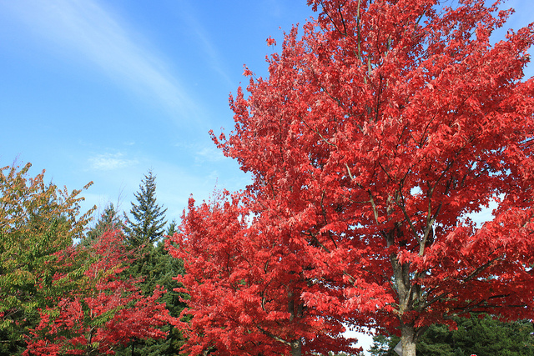

Nombre: _____________________
¿Cómo sabe una hoja cuándo cambiar de color?
Las hojas de un arce rojo cambian de verdes a rojas en los meses de otoño y luego se caen antes del invierno. Lugares como Vermont y New Hampshire, en el noreste de los Estados Unidos, son famosos por el hermoso color rojo de sus arces rojos.
Las hojas del arce rojo se vuelven rojas cada otoño, año tras año. Es como si los árboles tuvieran un calendario. ¿Cómo saben los arces cuándo es el momento de que sus hojas cambien de color?
Se podría pensar que puede tener algo
que ver con el calor. En otoño, los
días empiezan a ser más fríos. ¿Las
hojas comiencen a cambiar de color
cuando la temperatura es más baja?
Podemos aprender sobre esto
observando los arces que hay en
el estado de California. En California,
el clima es cálido todo el año. Y aún
así las hojas de los arces se vuelven
rojas en otoño.
El clima en otoño es muy diferente en California y en Vermont. Pero en ambos lugares los días son más cortos en otoño. Cada día el sol aparece más abajo en el cielo.
Los científicos se preguntaron si el cambio del color de las hojas se debía a la duración del día. Efectivamente, cuando un arce es cultivado adentro, bajo luces artificiales, es posible engañar al árbol y sus hojas no cambian de color.
Earth & Space Patterns

